Slide 1



Slide 2


Ingles
By: Azul torres

Slide 3


¿POR QUE ES MI FAVORITA?
Es mi favorita porque la maestra me cae muy bien,las clases son entretenidas, me gusta la forma en la que la maestra de la clase y es una de las materias que más fáciles se me hacen y soy buena en ella

Slide 4


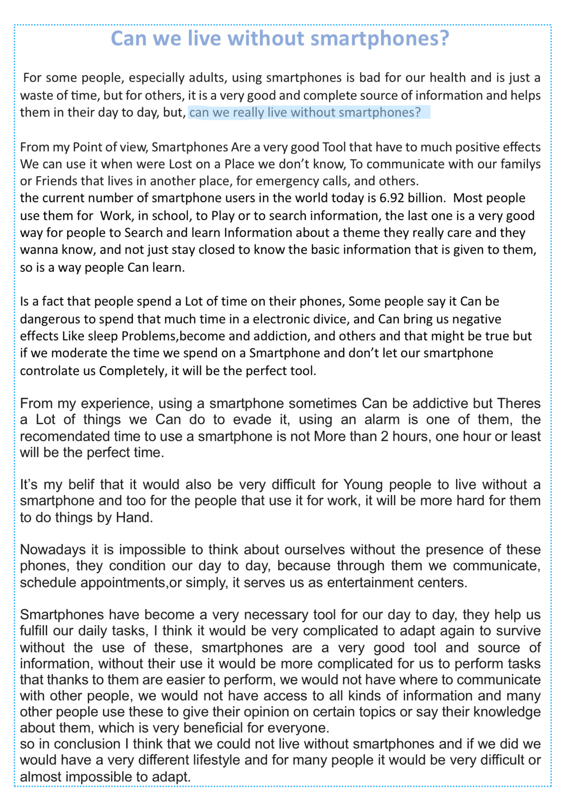

Hacemos actividades como:
presentaciones en Canva
Listenings
Expocisones en cartulina :3

